Slide 1
有価証券報告書の分析
〜人的資本経営にかかる開示状況
2024年8月

Slide 2
分析の背景と概要
【分析の背景】
企業価値を創造する要素として人的資本に関心が集まっている
上場企業等では、有価証券報告書で人的資本に関する取組みの開示を充実させる動きが加速しており、当金庫としても、世の中と比較して劣後しない取組みが重要となっている
【分析の概要】
2024年3月期決算の上場企業の有価証券報告書約2,300社分を収集し、各社の情報開示の質・量を分析するとともに、当金庫との比較を行った
また、最後に、人的資本経営と企業価値向上との関係についても分析した

Slide 3





分析方法の全体像
プログラミング言語のPythonを活用してデータ取得と分析を行った。
API
統計
テキスト分析
有報データを一括取得
EDINET
有価証券報告書データ取得
統計分析
テキスト分析
EDINETのAPIを使って、 有報データを一括取得
XBRLタグの解析をして個別データを抽出
基本統計量の分析
機械学習等の技術を活用したテキスト分析を実施。

Slide 4
コンテンツ
人的資本系指標の分析
「サステナビリティに関する考え方及び取組」の分析
人的資本経営と企業価値との関係
〜女性管理職比率など女性活躍推進法に基づく開示指標について分析した
〜有報開示文書について、自然言語処理の技術を使って分析した
〜人的資本系指標と企業価値（ここではPBRに着目）に関係があるか分析した

Slide 5
1. 人的資本系指標の分析

Slide 6
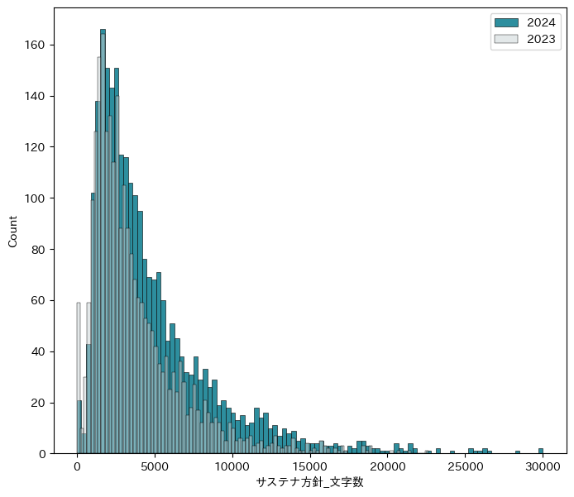
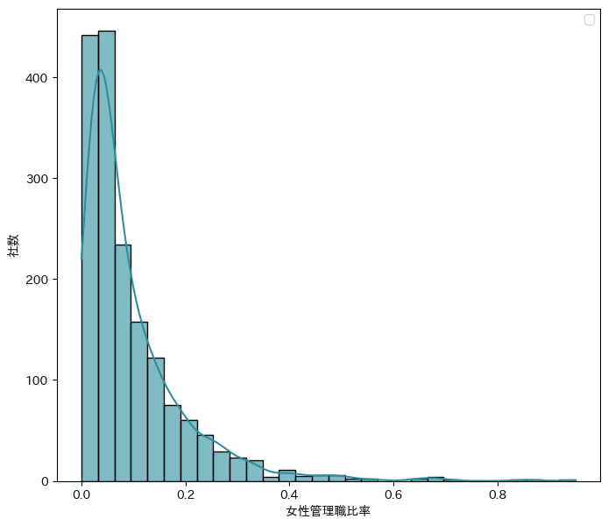
女性管理職比率〜全業種
中央値で5.9％、まだまだ、日本全体が低い状況
金庫は、中央値は上回っているが、平均は下回っている
 | 女性管理職比率 (n=1,701)
中央値 | 5.9
平均 | 9.5
標準偏差 | 10.3
当金庫 | 8.7

Slide 7
女性管理職比率〜業種別（中央値）上位・下位
銀行がトップ。女性管理職比率が高いのはサービス・小売系が多い（医薬品は意外）
女性管理職が低いのは、重厚長大な産業
上位5業種
下位5業種
 | 社数 | 中央値 | 平均 | 標準偏差
銀行 | 62 | 14.0 | 14.0 | 7.3
医薬品 | 27 | 13.4 | 13.5 | 6.2
金融 (除く銀行) | 35 | 13.4 | 18.7 | 13.8
情報通信・ サービス | 361 | 12.4 | 15.8 | 13.3
小売 | 101 | 11.5 | 14.7 | 13.3
 | 社数 | 中央値 | 平均 | 標準偏差
自動車・ 輸送機 | 67 | 2.8 | 3.9 | 3.1
建設・資材 | 123 | 2.8 | 3.4 | 3.4
鉄鋼・非鉄 | 47 | 3.1 | 4.2 | 4.4
機械 | 160 | 3.2 | 4.0 | 3.9
電力・ガス | 19 | 3.8 | 4.2 | 2.1

Slide 8
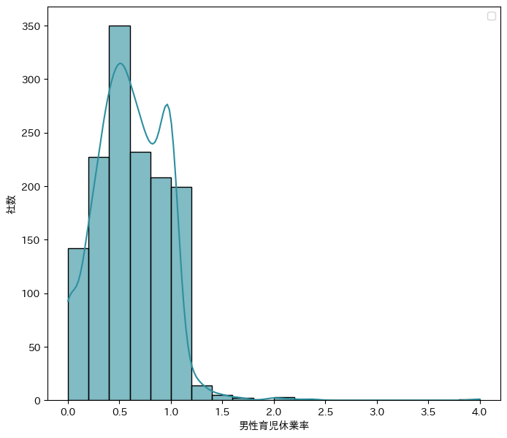
男性育児休業取得率〜全業種
分布を見ると2極化している
金庫は中央値・平均値ともに上回るが。。。
 | 男性育児休業取得率 (n=1,384)
中央値 | 59.9
平均 | 60.8
標準偏差 | 33.5
当金庫 | 84.8

Slide 9
男性育児休業取得率〜業種別（中央値）上位・下位
女性管理職比率に次いで、銀行がトップ。金庫は業界中央値・平均値を下回る
小売・不動産などの「休みにくそうな業種」で男性育児休業取得率が低い
上位5業種
下位5業種
 | 社数 | 中央値 | 平均 | 標準偏差
銀行 | 53 | 100.0 | 97.2 | 29.3
金融 (除く銀行) | 25 | 96.7 | 84.7 | 31.8
電力・ガス | 17 | 92.0 | 89.1 | 20.3
エネルギー 資源 | 6 | 81.6 | 75.3 | 16.6
医薬品 | 24 | 73.8 | 70.9 | 24.8
 | 社数 | 中央値 | 平均 | 標準偏差
小売 | 61 | 40.0 | 50.0 | 56.7
不動産 | 18 | 46.5 | 53.9 | 44.7
鉄鋼・非鉄 | 44 | 50.0 | 60.3 | 41.3
商社・卸売 | 115 | 50.0 | 52.5 | 32.8
自動車・ 輸送機 | 65 | 51.4 | 54.5 | 21.8

Slide 10
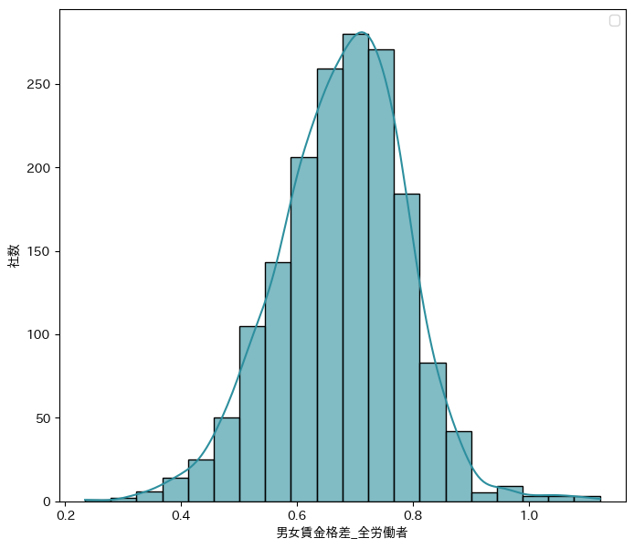
男女賃金格差（全労働者・正規・非正規）〜全業種
正規分布で、バラツキも小さい
金庫は、全労働者・正規・非正規のすべてにおいて、全業種に比べて、賃金格差が大きい
 | 男女賃金格差
 | 全労働者 (n=1,694) | 正規 (n=1,681) | 非正規 (n=1,591)
中央値 | 68.5 | 73.0 | 67.1
平均 | 67.7 | 72.4 | 69.2
標準偏差 | 11.0 | 8.7 | 24.1
当金庫 | 40.2 | 46.9 | 66.3

Slide 11
男女賃金格差（全労働者）〜業種別（中央値）上位・下位
銀行自体が、男女賃金格差が大きいが、当金庫は、銀行業界の中でも賃金格差が大きい
上位5業種
下位5業種
 | 社数 | 中央値 | 平均 | 標準偏差
医薬品 | 27 | 73.6 | 73.1 | 9.4
自動車・輸送機 | 70 | 73.4 | 72.4 | 6.8
情報通信・サービス | 342 | 73.0 | 71.7 | 11.6
エネルギー 資源 | 6 | 72.2 | 70.1 | 8.3
鉄鋼・非鉄 | 54 | 71.8 | 72.1 | 7.5
 | 社数 | 中央値 | 平均 | 標準偏差
銀行 | 60 | 51.2 | 52.5 | 7.5
不動産 | 25 | 59.7 | 64.0 | 13.4
商社・卸売 | 143 | 61.3 | 62.6 | 9.9
小売 | 100 | 62.5 | 63.9 | 15.9
建設・資材 | 126 | 63.9 | 64.3 | 7.9

Slide 12
「サステナビリティに関する考え方及び取組」の分析

Slide 13
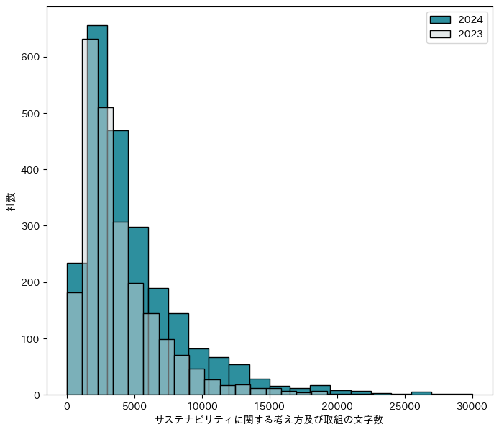
記述量（文字数）の分析〜全業種
昨年との比較で、全般的に記述量が増えている傾向
金庫は、中央値・平均値をともに上回る
 | 23/3 | 24/3
中央値 | 2,963 | 3,739
平均 | 3,896 | 5,008
標準偏差 | 3,093 | 4,085
当金庫 | 7,052 | 10,358

Slide 14
記述量（文字数）の分析〜業種別（中央値）上位・下位
銀行・金融は、ESGに関する社会的責任もあることから、記述が充実している
電力・ガスは、気候変動の文脈で記述量が多い可能性
上位5業種
下位5業種
 | 社数 | 中央値 | 平均 | 標準偏差
銀行 | 83 | 8,290 | 9,252 | 5,082
電力・ガス | 21 | 5,997 | 6,394 | 2,410
金融 (除く銀行) | 41 | 5,544 | 6,806 | 4,407
運輸・物流 | 74 | 4,873 | 5,281 | 3,086
医薬品 | 41 | 4,622 | 5,991 | 4,197
 | 社数 | 中央値 | 平均 | 標準偏差
情報通信・サービス | 520 | 2,931 | 4,017 | 3,535
小売 | 140 | 2,962 | 4,048 | 3,744
不動産 | 55 | 3,428 | 4,216 | 3,186
商社・卸売 | 213 | 3,461 | 4,678 | 4,099
機械 | 218 | 3,577 | 4,606 | 3,320

Slide 15

特徴的なワードの可視化〜当金庫
当金庫の記述内容について、特徴的なワード50を抽出し、ワードクラウドで可視化した
特徴的なワードの抽出は、検索ロジックでもよく使われるTF-IDFという技法を用いている
→文書中に含まれる単語の出現頻度とレア度から、文書を特徴づける重要な単語を抽出している

Slide 16
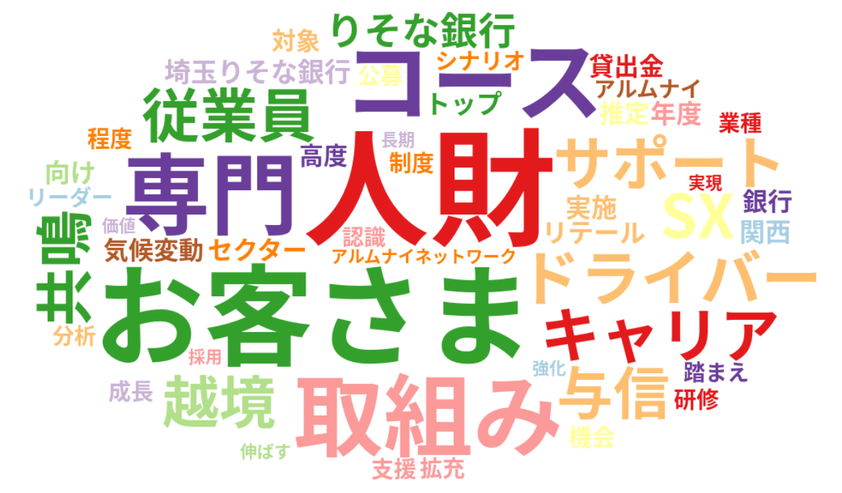
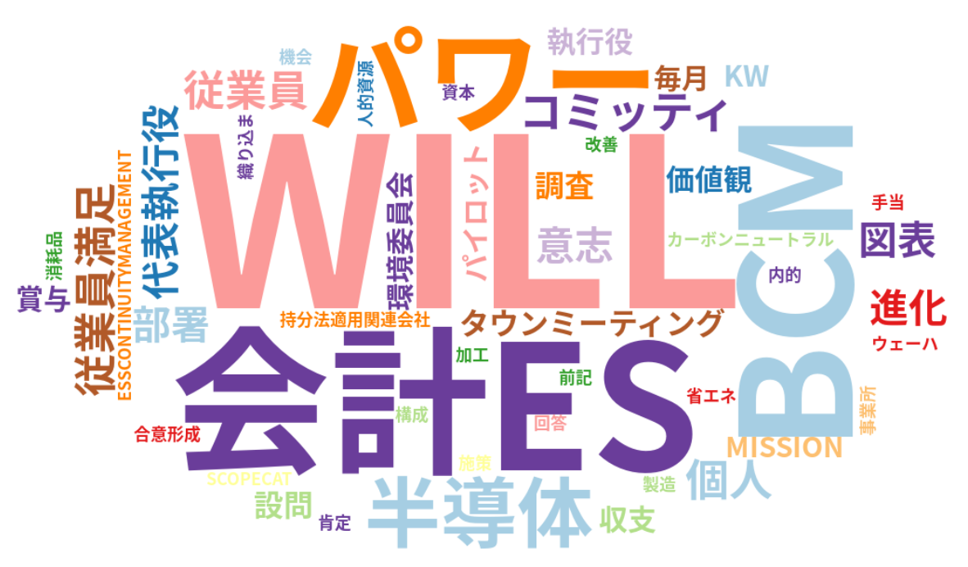
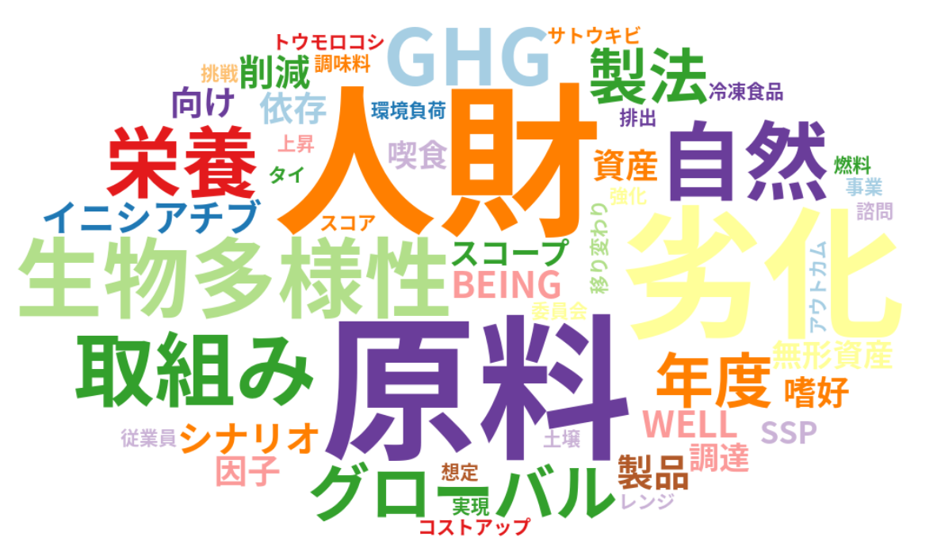

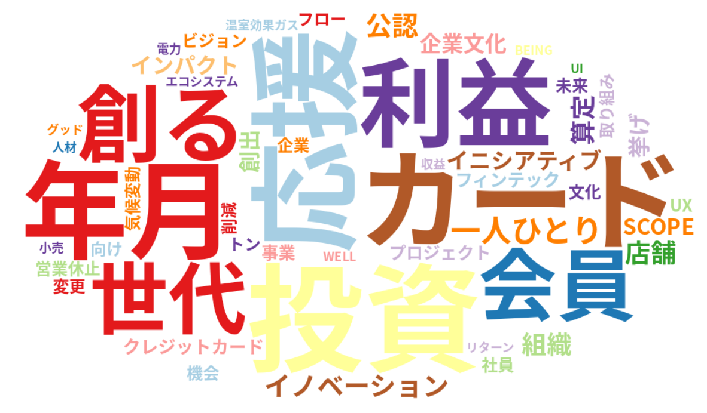

（参考）特徴的なワードの可視化〜開示が優れている企業
りそなHD
ディスコ
味の素
富士通
JR西日本
丸井グループ
富士通

Slide 17
（参考❶）記述内容の類似度
ChatGPTをはじめとする生成AIは流暢な日本語を返してくるが、これを可能にしたのは、テキストをベクトル化する技術。これにより、コンピュータによるテキスト認識が可能となり、さまざまな処理ができる。
ここでは、Doc2Vecという機械学習モデルを使って、各社の有報文書を512次元のベクトルに変換し、文書の類似度を見てみる。
当金庫と類似度が高い
トヨタ自動車と類似度が高い
 | 類似度 | 会社名
1 | 0.551 | 株式会社 りそなHD
2 | 0.547 | 株式会社 りそな銀行
3 | 0.540 | 株式会社 京都FG
4 | 0.527 | 株式会社 名古屋銀行
5 | 0.523 | 株式会社 八十二銀行
6 | 0.514 | 株式会社 宮崎太陽銀行
7 | 0.514 | 株式会社 北洋銀行
8 | 0.513 | 株式会社 山梨中央銀行
9 | 0.497 | 株式会社 ちゅうぎんFG
10 | 0.496 | 株式会社 中国銀行
 | 類似度 | 会社名
1 | 0.498 | マツダ 株式会社
2 | 0.477 | ＴＤＫ 株式会社
3 | 0.470 | 豊田合成 株式会社
4 | 0.462 | 日立建機 株式会社
5 | 0.458 | 本田技研工業 株式会社
6 | 0.457 | 太平洋セメント 株式会社
7 | 0.450 | 株式会社 タムラ製作所
8 | 0.447 | 株式会社 富士通ゼネラル
9 | 0.447 | 日産自動車 株式会社
10 | 0.444 | 日本航空 株式会社

Slide 18
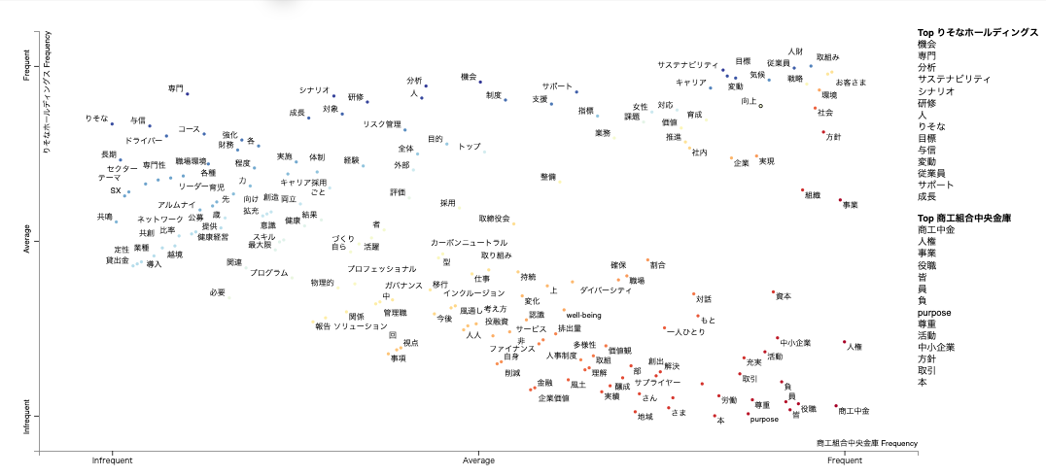
（参考❷）りそなHDと当金庫との記述内容比較
りそなHDと当金庫の記述内容を比べ、共通している単語と頻度、各社特有の単語と頻度を可視化した
45度線付近〜両行共通
りそな特有
当金庫 特有

Slide 19
人的資本経営に関するキーワード記載状況
人的資本に関する情報開示の国際的なガイドラインとして、ISO30414がある。ISO30414では11の領域区分が定められているが、それぞれの領域に関係するキーワードが書かれているかどうかを、企業ごとに測定した
11の領域区分 | キーワード
多様性 | 多様性, DE&I, ダイバーシティ, エクイティ, インクルージョン, 障がい, 女性登用
組織文化 | エンゲージメント, 文化, 満足度, 定着率, カルチャー, ENPS, 心理的安全性
健康・安全・幸福 | 安全, ウェルビーイング, WEll-BEING, 労災, 労働災害, 健康経営, 幸福
採用・異動・離職 | 採用, 異動, 離職率, 退職率, ポスト, 求人, キャリア
コンプライアンス | 監査, 苦情, コンプライアンス, 懲戒処分, 倫理, 遵守
スキル・能力 | 研修, 学習, コーチング, 人材開発, メンタリング, OJT ,副業
リーダーシップ | リーダーシップ, 信頼, 開発, 意思決定, 統制, コミュニケーション能力
サクセッションプラン | 継承, 候補, 後継者, サクセッション, 準備, 持続可能
コスト | 労働力, 離職, 給与, 人件費, 採用コスト, 経費
生産性 | EBIT, 売上高, 利益, ROI, 一人当たり, 生産性
労働力の利用可能性 | 休暇, 欠勤, パートタイム, 派遣労働者, フルタイム, 臨時

Slide 20
カテゴリーごとのワード記載状況
2023年3月期と2024年3月期で、キーワードごとに書かれている企業数を表示している
「多様性」、「ダイバーシティ」、「安全」、「採用」、「キャリア」というキーワードは、1,000以上の企業が書いている
なお、網掛けは、当金庫が2024年3月期で書いていたキーワード
多様性
組織文化
健康・安全・幸福
採用・異動・離職
 | 23/3 | 24/3
多様性 | 1,723 | 1,804
DE&I | 62 | 84
ダイバーシティ | 919 | 1,011
エクイティ | 90 | 180
インクルージョン | 455 | 537
障がい | 513 | 603
女性登用 | 11 | 16
 | 23/3 | 24/3
エンゲージメント | 796 | 997
文化 | 541 | 617
満足度 | 289 | 352
定着率 | 104 | 147
カルチャー | 55 | 61
ENPS | 6 | 14
心理的安全性 | 87 | 126
 | 23/3 | 24/3
安全 | 1,157 | 1,283
ウェルビーイング | 119 | 159
Well-Being | 72 | 96
労災 | 44 | 51
労働災害 | 191 | 221
健康経営 | 612 | 749
幸福 | 125 | 139
 | 23/3 | 24/3
採用 | 1,697 | 1,828
異動 | 197 | 227
離職率 | 163 | 190
退職率 | 14 | 23
ポスト | 76 | 90
求人 | 27 | 34
キャリア | 1,204 | 1,333

Slide 21
カテゴリーごとのワード記載状況
「コンプライアンス」、「研修」、「開発」、「持続可能」について、1,000以上の企業が書いている
コンプライアンス
スキル・能力
リーダーシップ
サクセッションプラン
 | 23/3 | 24/3
監査 | 535 | 653
苦情 | 24 | 38
コンプライアンス | 900 | 1029
懲戒処分 | 4 | 4
倫理 | 297 | 352
遵守 | 517 | 599
 | 23/3 | 24/3
研修 | 1,494 | 1,639
学習 | 207 | 290
コーチング | 50 | 59
人材開発 | 95 | 127
メンタリング | 14 | 21
OJT | 278 | 315
副業 | 104 | 126
 | 23/3 | 24/3
リーダーシップ | 177 | 216
信頼 | 713 | 834
開発 | 1,391 | 1,530
意思決定 | 484 | 531
統制 | 361 | 404
コミュニケーション能力 | 26 | 24
 | 23/3 | 24/3
継承 | 104 | 129
候補 | 391 | 503
後継者 | 68 | 91
サクセッション | 67 | 83
準備 | 137 | 166
持続可能 | 1,494 | 1,591

Slide 22
カテゴリーごとのワード記載状況
「休暇」について、1,000以上の企業が書いている
コスト、労働力の利用可能性については、全般的に書いている企業が少ない
コスト
生産性
労働力の利用可能性
 | 23/3 | 24/3
労働力 | 101 | 120
離職 | 254 | 319
給与 | 117 | 166
人件費 | 47 | 64
採用コスト | 10 | 13
経費 | 34 | 41
 | 23/3 | 24/3
EBIT | 4 | 5
売上高 | 228 | 289
利益 | 346 | 434
ROI | 9 | 18
一人当たり | 121 | 158
生産性 | 629 | 791
 | 23/3 | 24/3
休暇 | 912 | 1,047
欠勤 | 12 | 21
パートタイム | 8 | 9
派遣労働者 | 4 | 4
フルタイム | 15 | 15
臨時 | 92 | 104

Slide 23
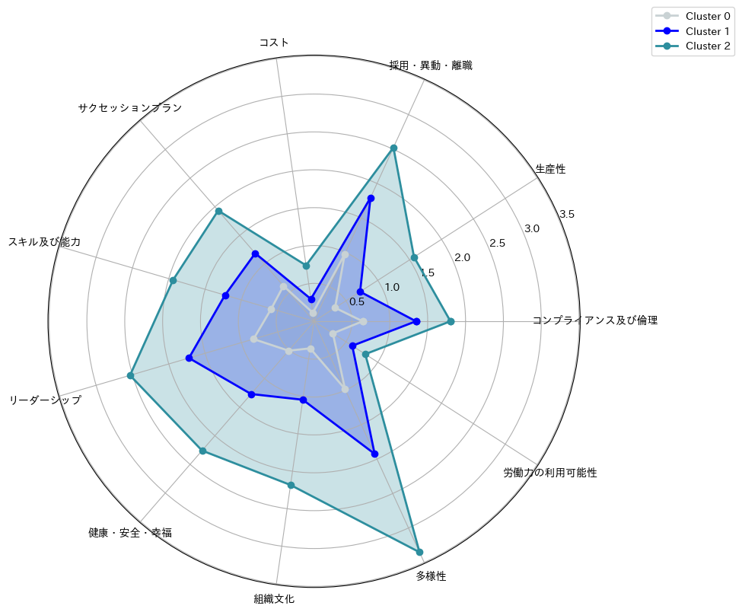
階層クラスタリング
全企業について、キーワードの記載数をもとにクラスタリング（教師なし機械学習）を行った→3つのクラスターに分類
クラスター0が情報開示に消極的で、クラスター2が情報開示に積極的→当金庫はクラスター0レベル
日本企業は、多様性、採用、健康についての記述が多いが、コストについての記述が少ない傾向にある
カテゴリー | Cluster0 | Cluster1 | Cluster2
多様性 | 1.0 | 1.9 | 3.4
組織文化 | 0.4 | 1.0 | 2.2
健康・安全・幸福 | 0.5 | 1.3 | 2.3
採用・異動・離職 | 1.0 | 1.8 | 2.5
コンプライアンス | 0.6 | 1.3 | 1.8
スキル・能力 | 0.6 | 1.2 | 1.9
リーダーシップ | 0.8 | 1.7 | 2.5
サクセッションプラン | 0.6 | 1.2 | 1.9
コスト | 0.1 | 0.3 | 0.7
生産性 | 0.3 | 0.7 | 1.6
労働力の利用可能性 | 0.3 | 0.6 | 0.8
企業数 | 965 | 878 | 452

Slide 24
人的資本経営と企業価値（PBR)との関係

Slide 25
なぜ、PBRに着目？
日本企業のPBRは先進諸国に比べて低いことが課題となっており、東証は上場企業に対しPBRの改善を要請中
人的資本を含む非財務資本の価値を高めることが、PBR改善につながるのかどうかを実証したい
PBR ＝ 時価総額÷財務資本
PBR1倍未満の状態
PBR1倍以上の状態
時価総額 | 非財務資本の 価値
 | 財務資本の 価値
 | 財務資本の価値
時価総額
清算した方が良い
非財務資本がPBRをあげるか？

Slide 26
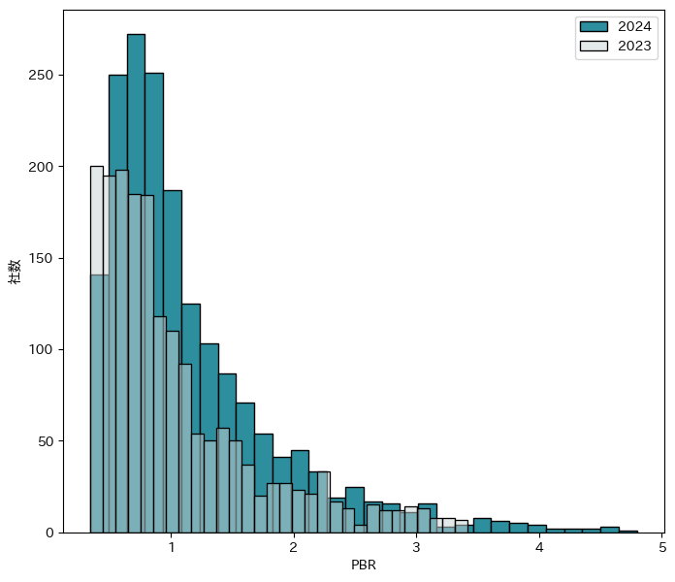
足元のPBRの状況〜全業種
昨年からの東証の要請もあり、全業種ベースで、PBRは改善している
ただし、中央値としては、引き続き1倍を下回っている
 | 23/3 | 24/3
中央値 | 0.82 | 0.93
平均 | 1.04 | 1.15
標準偏差 | 0.66 | 0.71
外れ値として、上位5%タイル以上・下位5％タイル以下の数値を除去

Slide 27
PBR〜業種別（中央値）上位・下位
PBRは、資本効率に影響を受けるので、どうしても業種影響は出てしまう
資本効率が高い業種は高くなりやすい一方、資本効率が低い業種はPBRが低くなりやすい
銀行はダントツで低い
上位5業種
下位5業種
 | 社数 | 中央値 | 平均 | 標準偏差
情報通信・ サービスその他 | 517 | 1.67 | 3.27 | 15.36
小売 | 138 | 1.58 | 4.35 | 12.02
医薬品 | 41 | 1.37 | 2.53 | 2.89
金融 (除く銀行) | 40 | 1.06 | 3.33 | 10.55
電機・精密 | 209 | 1.00 | 1.46 | 1.49
 | 社数 | 中央値 | 平均 | 標準偏差
銀行 | 83 | 0.36 | 0.46 | 0.34
鉄鋼・非鉄 | 65 | 0.66 | 0.84 | 0.76
自動車・ 輸送機 | 76 | 0.68 | 0.85 | 0.97
電力・ガス | 20 | 0.70 | 0.73 | 0.28
エネルギー 資源 | 11 | 0.72 | 0.90 | 0.60

Slide 28
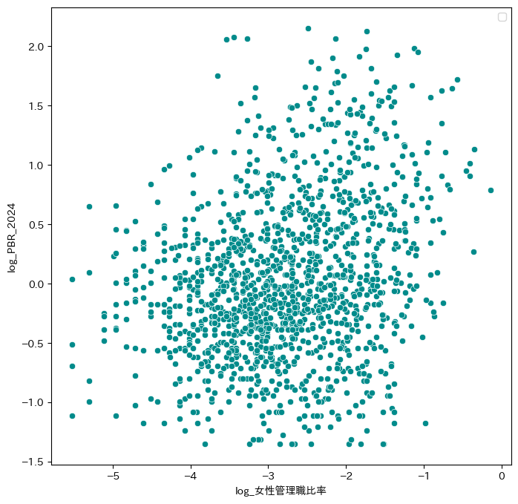
女性管理職比率とPBRの関係
女性管理職比率とPBRとの間には、弱いが正の相関がある（因果ではない）
相関係数＝0.27
教科書的には、相関係数は0.5を超えてはじめて相関があると言われますが、それは綺麗なデータの場合です。
現実の混み入った世界では、0.5を超えるケースは稀です。

Slide 29
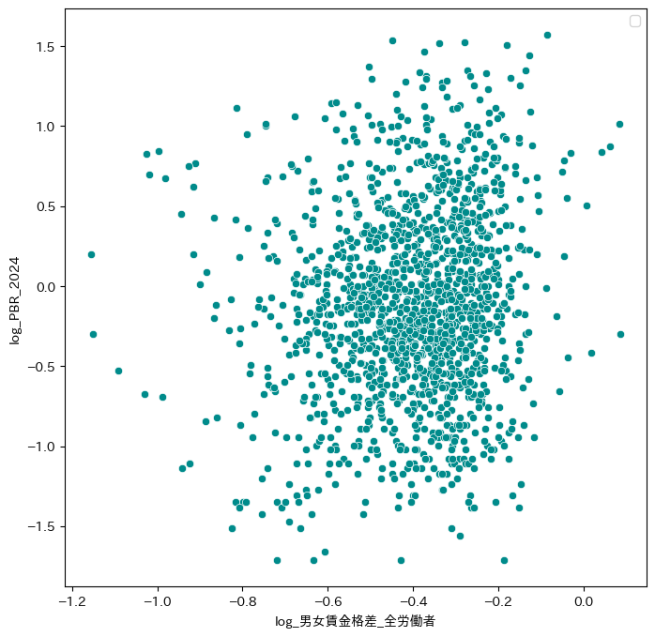
男女賃金格差とPBRの関係
男女賃金格差とPBRとの間にも、極めて弱いが正の相関がある（因果ではない）
相関係数＝0.13

Slide 30
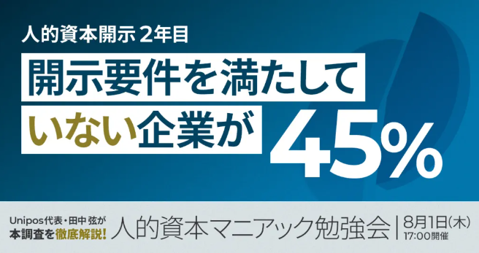
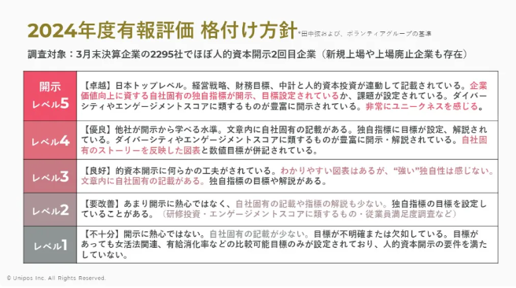
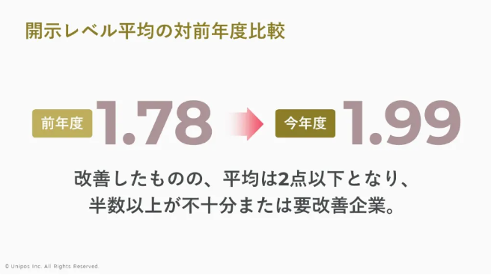
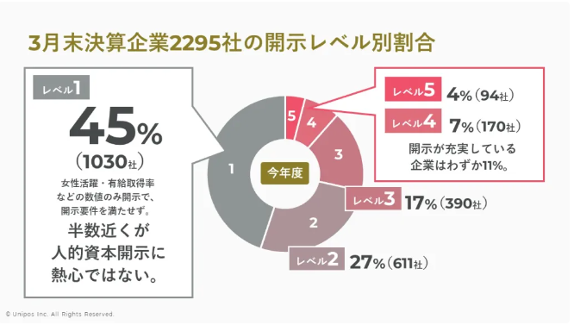
人的資本開示格付とPBRとの関係
人的資本開示の状況を格付する取組みがある

Slide 31
人的資本開示格付とPBRとの関係
格付を行うにあたり、PBRを意識していないにもかかわらず、
格付ごとの企業群のPBRの中央値は、格付の高さと連動していた
格付 | 社数 | 中央値 | 平均値 | 標準偏差
5 | 94 | 1.08 | 1.55 | 1.82
4 | 167 | 1.00 | 1.35 | 1.33
3 | 383 | 0.97 | 1.49 | 1.81
2 | 609 | 0.92 | 1.64 | 5.08
1 | 1,013 | 0.89 | 2.23 | 11.5
※PBRを取得できなった企業もあるため、前ページの企業数と異なる

Slide 32
Special Thanks

